Slide 1
Хореография
ГБОУ СОШ №507Московского района Санкт-Петербурга
Педагог дополнительного образования
Потапова Екатерина Алексеевна

Slide 2
Хореография (гр. Choreia - пляска+ grapho - пишу) - вид искусства, материалом которого являются движения и позы человеческого тела, поэтически осмысленные, организованные во времени и пространстве, составляющие художественную систему.

Slide 3
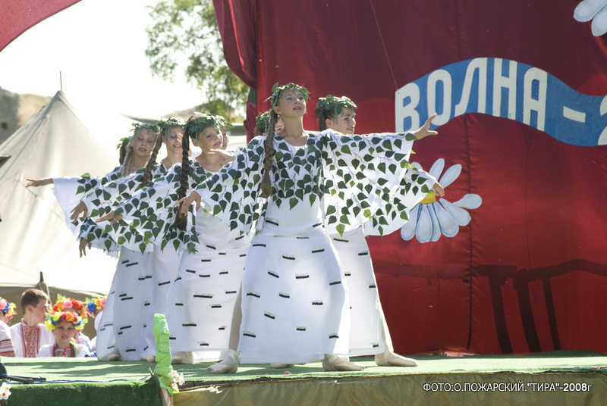

Slide 4
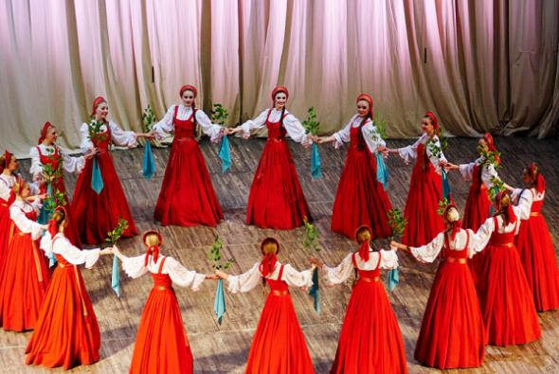

Slide 5
ХОРОВО́Д - род массовой игры, обычно состоящий в круговом движении с пением и плясками. Водить хоровод.
«С утра до ночи в хороводы песни игрывал.»
А.Кольцов. Как у наших у во рот стоял девок хоровод. ·нар. ·песня.

Slide 6
Различают Х. обрядовые и необрядовые, игровые и плясовые, круговые и некруговые, исполняемые в сопровождении песен или инструмент, музыки, движущиеся мерным шагом независимо от ритмического рисунка и точно следующие музыкальной ритмике.
Обрядовые Х. во всех национальных культурах являются древнейшими. Им свойственны игровой элемент, медленное круговое движение "по солнцу" под пение архаичных песен, инструментальное сопровождение встречается редко. Необрядовые отличаются более развитой хореографией, сопровождаются либо песнями, либо инструмент, ансамблем, иногда песней и инструментальной музыкой одновременно. Песенные и инструментальные традиции в музыке Х. в большинстве народных культур сосуществуют.

Slide 7
В различных культурах начали формироваться свои танцевальные традиции, в которых отражались структура, типология, содержание, ритмика народа. Изящные, как будто перетекающие движения из одного в другое в китайском и японском танце оказывают на зрителя завораживающее действие. Часто владение искусством таких танцев отождествляют с не менее изящным искусством выведения иероглифов.

Slide 8
Традиции европейских танцев - это сочетание групповых движений и движений солиста, в котором рождается законченная композиция; африканские танцы наполнены эротичностью (своеобразные вращательные и колебательные движений в бедрах); в классических индийских танцах жесты и фигуры в движении выражают чувства, отношения и настроения. Принято считать, что индийское искусство танца является самым старым. Согласно индуизму, создателем и первым исполнителем танцев был их бог Шива, который в процессе исполнения танца создал из хаоса нашу Вселенную.

Slide 9
Нельзя не сказать, что танец нес не столько развлекательную нагрузку в жизни общества, сколько выполнял просветительскую функцию. Так можно видеть в китайских танцах характерные движения исполнителя, который таким образом "повествует” зрителям о всеобщем мировом устройстве, о двух началах - инь (олицетворяющего темное женское) и его противоположности - янь (олицетворяющего светлое мужское). В танцах народов Индии исполнитель демонстрировал представления и познания о космосе, движении планет, воздействии звезд, повествовал об устройстве Вселенной .

Slide 10
Становление и развитие искусства балета связаны с культурами Италии, Англии, Австрии и особенно Франции. Именно в этой стране начался процесс отделения балета от оперы и предоставления балетному искусству статуса самостоятельной отрасли хореографии.
Основателем классического балетного искусства был французский балетмейстер Ж.Ж. Новерр, который отстаивал идею синтеза между танцем и музыкой. По мнению Новерра, именно синтез предопределял создание полноценного хореографического искусства.

Slide 11
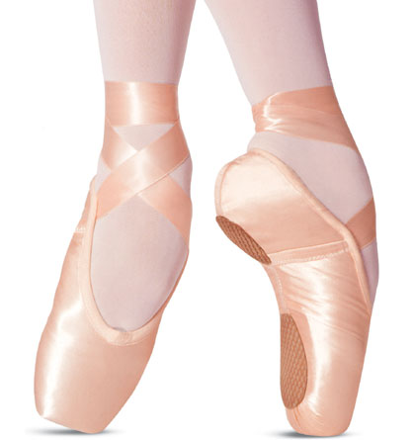
ПУАНТЫ - танец на кончиках пальцев при вытянутом подъеме ноги

Slide 12
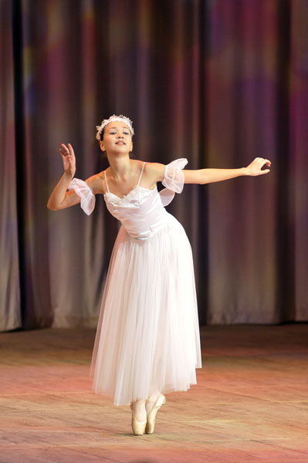
КЛАССИЧЕСКИЙ ТАНЕЦ

Slide 13
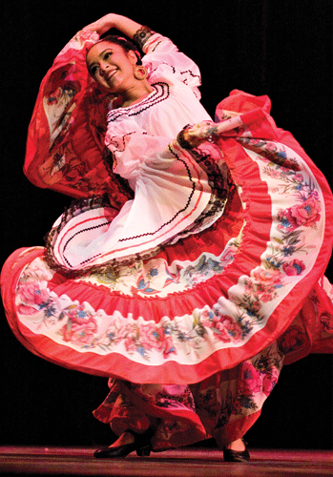
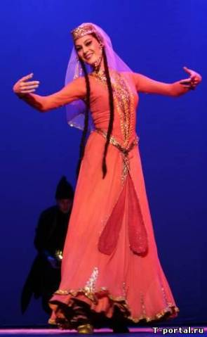
НАРОДНЫЕ ТАНЦЫ

Slide 14
Барыня – русский народный танец

Slide 15
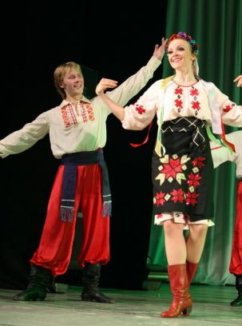
Гопак – украинский народный танец

Slide 16
БУЛЬБА – белорусский народный танец

Slide 17
ЧАРДАШ – венгерский народный танец

Slide 18
ЖИГА (ДЖИГА) – ирландский народный танец

Slide 19
Краковяк – польский народный , а затем бальный танец

Slide 20
ЛЕЗГИНКА – грузинский народный танец

Slide 21
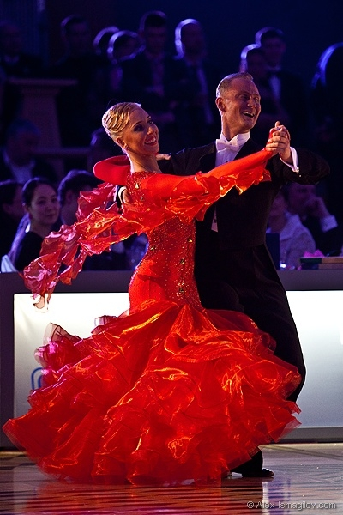
БАЛЬНЫЕ ТАНЦЫ

Slide 22
ЭСТРАДНЫЕ ТАНЦЫ

Slide 23
Спортивные танцы

